Slide 1
Circulaire economie
Leerjaar 2 – periode 2

Slide 2
Vandaag
Vooruitblik
Terug naar de basis
Project koffiebeker
Uitleg en brainstorm

Slide 3
Aan het einde van de dag
Kan je de 11 R’s benoemen
Kan je de 11 R’s in context brengen met een circulaire economie
Kan je de 11 R’s plaatsen in de verschillende product/dienst fases.

Slide 5
Uitdaging

Slide 6
Producenten
Planten en sommige bacteriën kunnen organische stoffen maken van energie en koolstofdioxide (CO²).

Slide 7
Consumenten
Bijna alle dieren halen hun energie uit een producent. Consumenten zijn niet instaat organische verbindingen te maken zoals suikers.

Slide 8
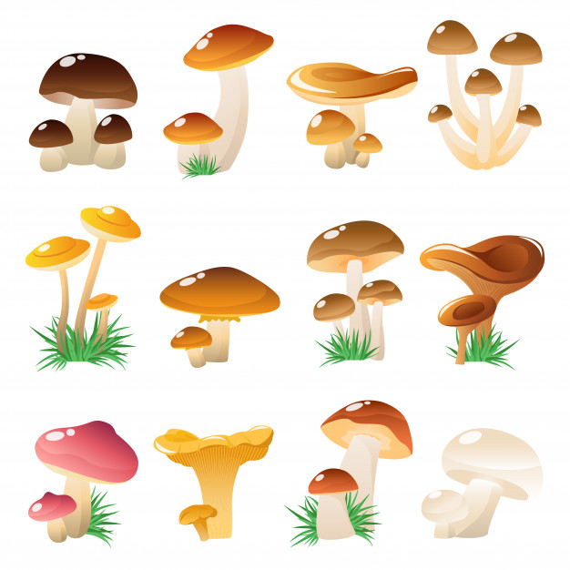
Reducenten
Er zijn ook organismen die leven van dood organisch materiaal. Dit wordt ook wel de microbiële lus genoemd. Zij kunnen organische stoffen in ontlasting en dood materiaal afbreken tot mineralen.
Zoals Natrium, calcium, magnesium etc. etc.

Slide 9
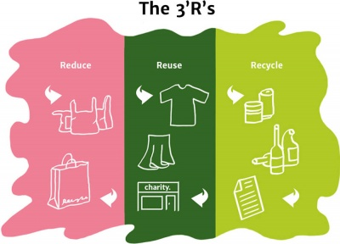
Waarom wordt er meestal gesproken over drie R-en?
“Veel bedrijven die met dit model aan de slag gaan, kiezen overigens voor een 3R-variant: niet elke ‘R’ past in elk bedrijfsproces en 3 R-en communiceert makkelijker dan 9 of zelfs meer.”
Notes:
De letter R speelt een belangrijke rol in de circulaire economie.
Er zijn verschillende R-en, deze vormen een makkelijke tool voor bedrijven en ondernemers om aan de slag te gaan met de circulaire economie.

Slide 10
De R-strategie of R-ladder is veel uitgebreider, welke kunnen jullie bedenken?
Notes:
De R-strategie of R-ladder is veel uitgebreider dan de 3 R-en die vorige periode besproken zijn, welke kunnen jullie bedenken?

Slide 11
Rethink
Het begin van circulair denken:
Bewustzijn en sociale innovatie
Zonder bewustzijn, kennis of gevoel van urgentie, zullen consumenten, overheden, bedrijven en onderwijsinstellingen minder geneigd zijn te handelen.
Notes:
Sociale innovatie is belangrijk, misschien wel belangrijker dan de technische innovatie.
Samenwerking in de gehele keten is belangrijk, denk aan langdurige connectie tussen producent en consument bij een leaseconstructie.
Dit is het begin van circulair denken.

Slide 12
Redesign
Denk aan:
Levensduur
Modulair ontwerpen
Slimme verpakking
Duurzame materialen
Het toepassen van de letter R.
Notes:
In een circulaire economie ontwerpen we producten op een andere manier. Dit is een continu proces, wat continu doorlopen kan worden. – Wat zijn de voordelen van continu redesgin? Wat is een nadeel?

Slide 13
Refuse
Het gebruik van grondstoffen tegen gaan.
Notes:
Gaat dit alleen over het aanschaffen van een product? Is de aanschaf of ontwikkeling van een product nodig?
Heb je sommige onderdelen, materialen of verpakkingen überhaupt nodig
– ook al zou het circulaire principe worden doorgevoerd –
Kunnen we alsmaar produceren en consumeren zonder of zo min mogelijk negatieve sociale of milieu-impact?

Slide 14
Reduce
“Earth Overshoot Day”
#movethedate
Notes:
Kan er minder grondstoffen gebruikt worden, kunnen we ons voetafdruk verkleinen?
Voorbeeld:
Drukken van een poster zonder snijafval
of
kan de poster digitaal

Slide 15
Opdracht
Hoe: Met elkaar Hulp: internet en je eigen creativiteit Uitkomst: Een tof idee om een bestaand item te verbeteren Tijd: 10 minuten Wat: Brainstormen over een item in het lokaal waarbij we de behandelde R – en toepassen.
Rethink
Redisgn
Reduce
Refuse

Slide 16
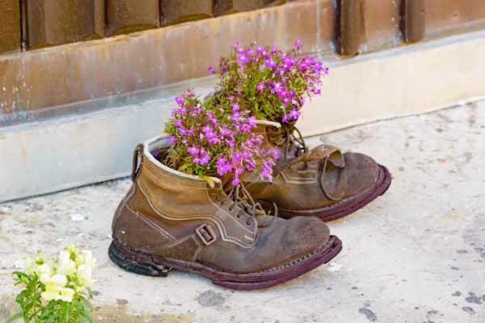
Reuse
Hergebruiken van een product in zijn geheel.
Notes:
Is er iemand anders blij met het product?
Vraag – verschil tussen reuse en recycle

Slide 17
Repair
Onderhoud en reparatie.
Verschuiving:
Producteneconomie
Diensteneconomie
Notes:
Het is handig dat dit plaatsvindt met zo min mogelijk afstand tot de gebruiker om de milieu-impact te verminderen, de regionale economie te stimuleren en het gemak voor de eindgebruiker te vergroten. Dit geldt overigens voor alle R-en

Slide 18
Refurbish
Opknappen van een product.
Gebruikte artikelen, herstellen en vernieuwen.
Notes:
Refurbish betekend letterlijk opknappen

Slide 19
Remanufacture
Het vervangen van onderdelen waardoor een product weer werkt
Gebeurd vaak door de producent zelf
Notes:
Remanufacture betekend revisie in het Nederlands.
Wat is het verschil tussen repair en remanufacture?

Slide 20
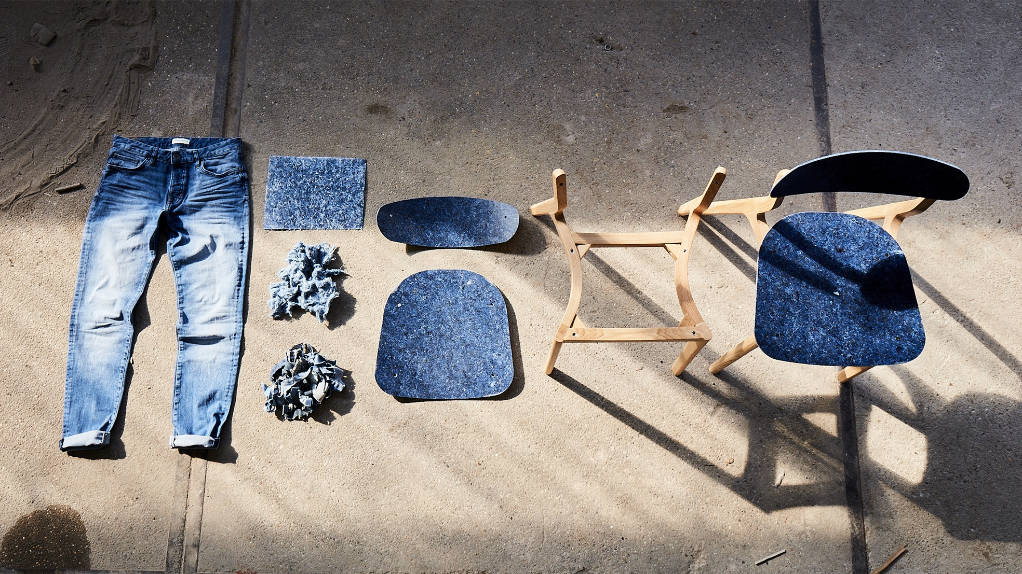
Repurpose
Hergebruiken met een ander doel.
Het terugwinnen van componenten voor hergebruik, als er met een product niks meer kan.
Notes:
Repurpose betekend hergebruiken. Gebeurd in de designer wereld veel

Slide 21
Opdracht
Hoe: Individueel Hulp: Internet Uitkomst: Duidelijke omschrijving en voorbeelden van de verschillen tussen: reuse, repair, refurbish, remanufacture, repurpose Tijd: 10 minuten Wat: Ga op internet op zoek naar een voorbeeld van: reuse, repair, refurbish, remanufacture, repurpose.
Geef een korte beschrijving van het verschil tussen:
Reuse, repurpose.
&
Repair, refurbish en remanufacture.

Slide 22
Recycle
Verwerking en hergebruiken van materialen.
In Nederland ligt het recycling percentage hoog, jammer eigenlijk dit is één van de laatste stappen in het proces van circulair denken.
Notes:
Luiers hebben een uitgebreid recycle proces.

Slide 23
Recover
Het herstellen van grondstoffen en het winnen van energie.
Notes:
Recover, betekend herstellen. Hiermee wordt bedoelt het herstellen van de originele grondstoffen zodat deze weer gebruikt kunnen worden

Slide 24
Van luier naar andere producten

Slide 25
11 R – en
Rethink
Redisgn
Refuse
Reduce
Reuse
Repair
Refurbish
Remanufacture
Repurpose
Recycle
Recover
Notes:
De verschillende R – en kunnen we onderverdelen in drie fases, de ontwerpfase, de gebruiksfase en de afdank fase.
Dit valt allemaal onder het principe zoveel mogelijk uit grondstoffen halen.

Slide 26
De ontwerpfase
Rethink
Redisgn
Refuse
Reduce
Notes:
Hoe zorgen we ervoor dat we producten beter kunnen repareren of makkelijker kunnen hergebruiken, wat kan circulair ontwerp daar aan bijdragen, hoe kan de consument de juiste keuzes maken, kunnen we producten aanbieden als een service, nieuwe verdienmodellen ontwikkelen of de wegwerpeconomie ombuigen?

Slide 27
De gebruiksfase
Reuse
Repair
Refurbish
Remanufacture
Repurpose
Notes:
Hoe zorgen we ervoor dat consumenten niet nieuwe producten kopen maar investeren in hergebruik? Faciliteren van het langer in de keten houden van producten en onderdelen.
Dit is een proces waar niet alleen de consument invloed op heeft. Maar zeker de ondernemer zelf, hoe zorg jij als onderneming voor een bewuste gebruiksfase wat biedt jij je klanten aan.

Slide 28
De afdankfase
Recycle
Recover
Notes:
Secundaire grondstoffen verwerken tot (producten/grondstoffen van) hoogwaardige kwaliteit

Slide 29
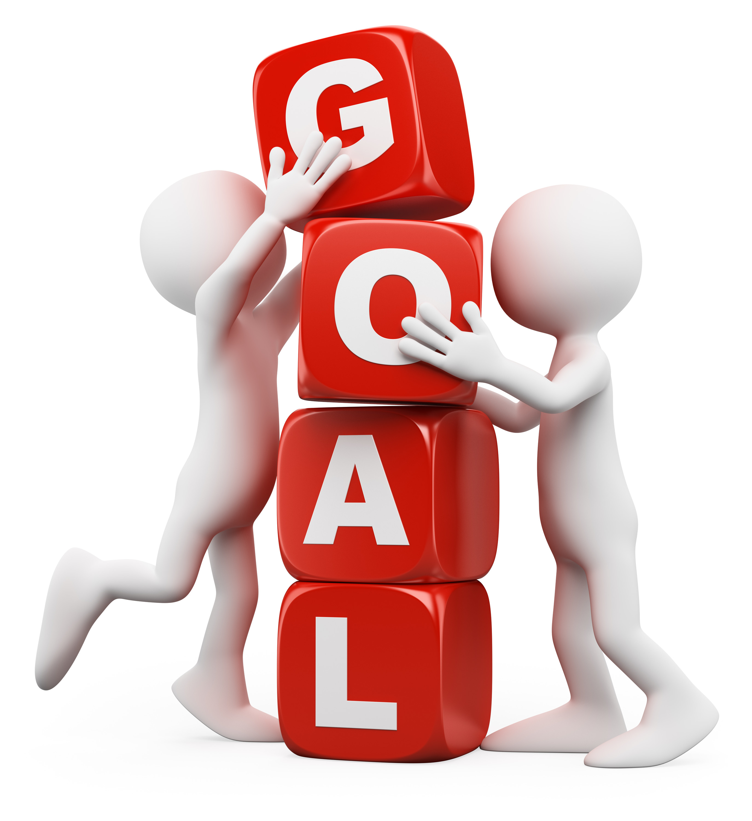
Leerdoelen
Je kan de 11 R’s benoemen
Je kan de 11 R’s in context brengen met een circulaire economie
Je kan de 11 R’s plaatsen in de verschillende product/dienst fases.

